Slide 1
Проверим домашнее задание…
Задание №1
Вставить пропущенные буквы в слова: гри…, бе…позвоночные, р…стения,
ж…вотные, нас…комые.

Slide 2
Задание №2 распределить живые организмы по царствам
Царства
Животные
Бактерии
Растения
Грибы
1.берёза 2.лиса 3.малина 4.бактерия 5.подберёзовик 6.калуга 7.мухомор

Slide 3
Задание №3 Найдите лишнее и объясните почему
1) рыбы, звери, черви, птицы
2) щука, сом, дельфин, лещ

Slide 4
Расшифруйте и подумайте, почему эти организмы оказались в одной
группе.
СИАТ, РГИТ, КОЗАРСЕТ, ЯЗЕ М
ИКТ, РАСЬКА, ЯВПИКА, РОДОСЛИВО
ТРОК, НИКОР СРЕАТНИЙ, ЧИНЛИКА КАЖУ,
ВОЙДЕЖДО РЧЕЬВ

Slide 5
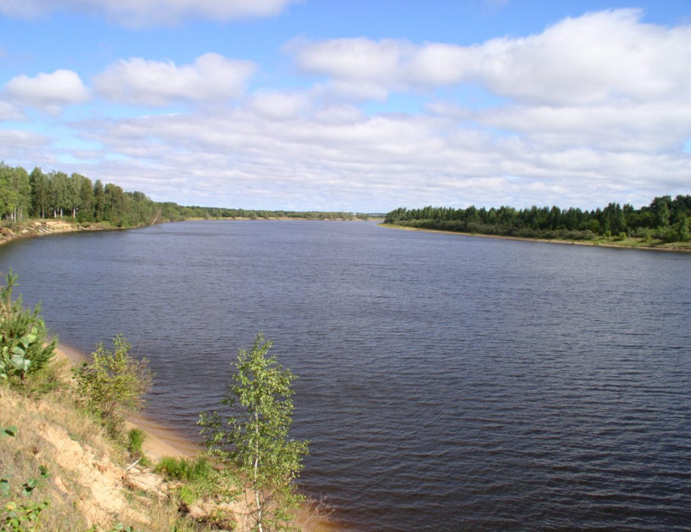




Как вы понимаете эту фразу? О чем она говорит?
«Рыбе – вода, птице – воздух,
зверям – лес, степи, горы…»

Slide 6
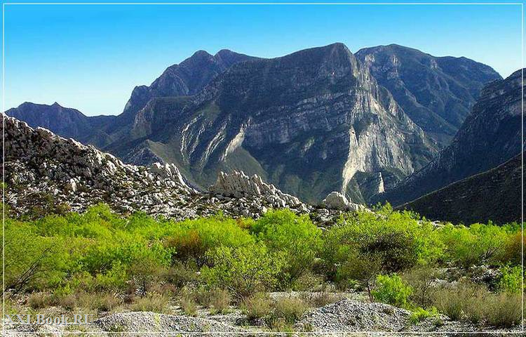
Тема: Среда обитания живых организмов.

Slide 7
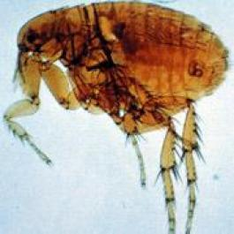
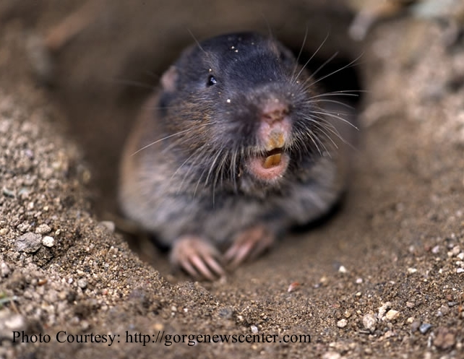
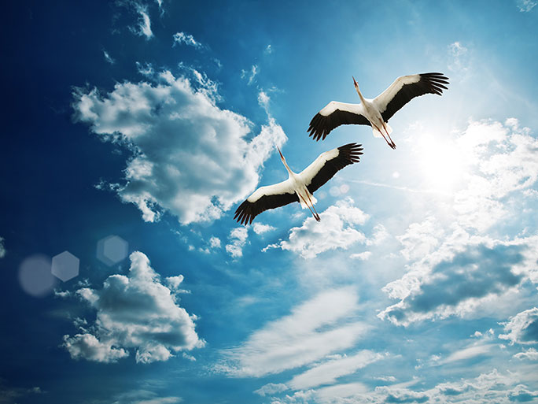
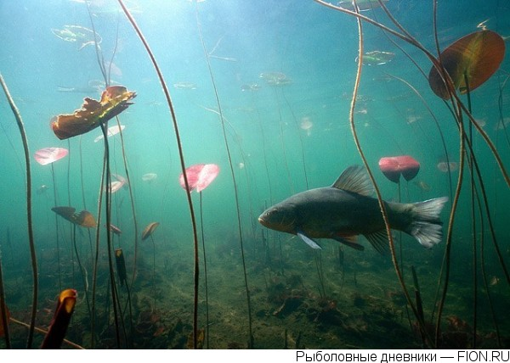
Цель урока:
Познакомиться с разными средами обитания;
Выяснить особенности приспособленности организмов и условиям их сред обитания.

Slide 8
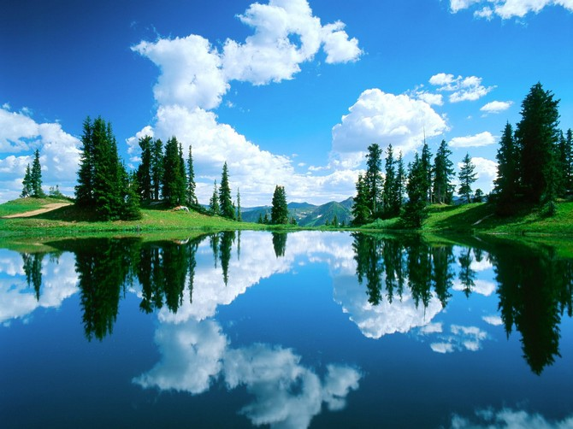
Среда обитания – это
Условия окружающие организм и оказывающая на них прямое или косвенное воздействие.

Slide 9
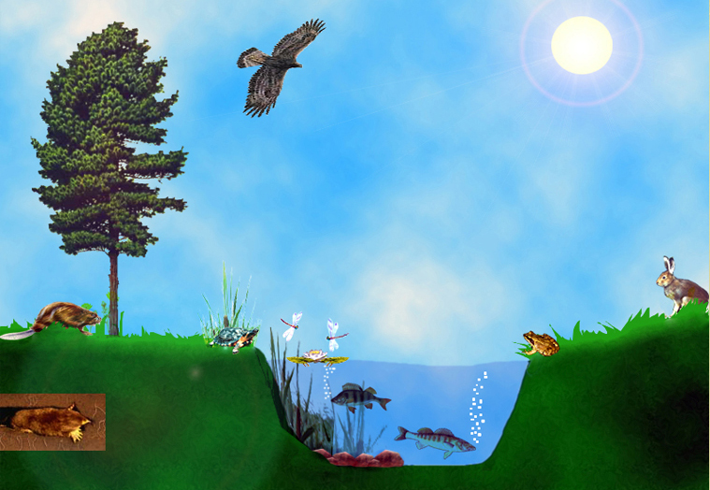
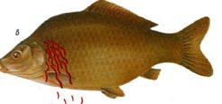
Сколько существует сред обитания?
Подумайте!
?

Slide 10
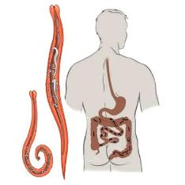
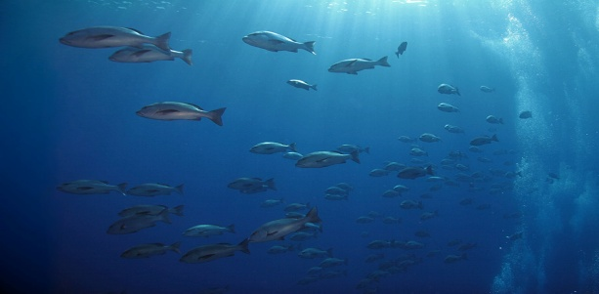
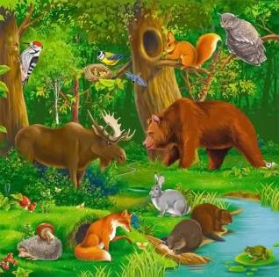
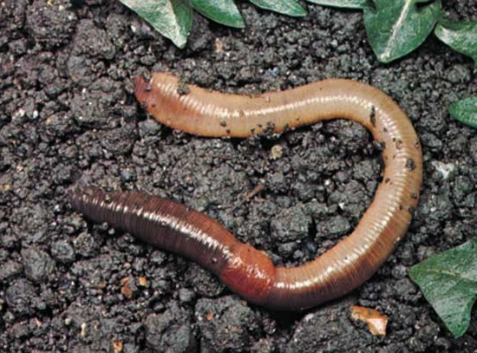
Среды жизни
Среды жизни
Организменная
Водная
Наземно-воздушная
Почвенная

Slide 11
Одинаковые ли условия
во всех средах обитания?
Подумайте!
?

Slide 12
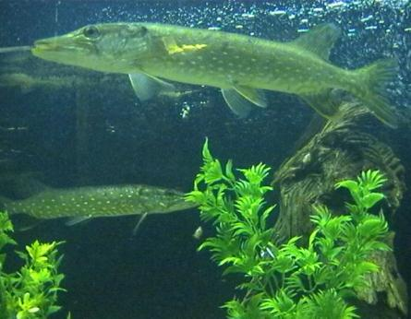

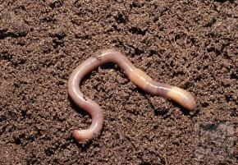
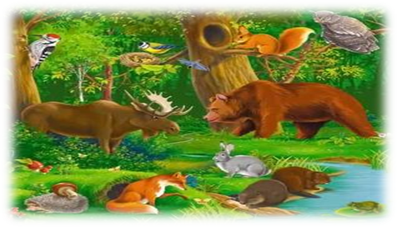
Особенная среда обитания
?

Slide 13
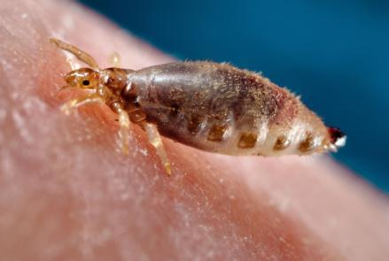
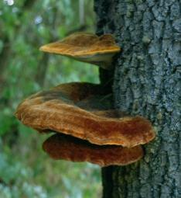
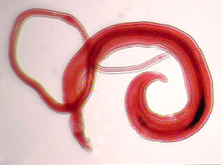

Slide 14
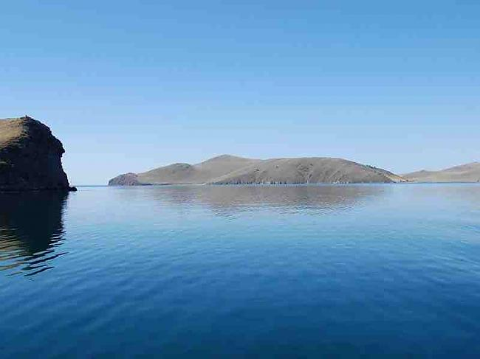
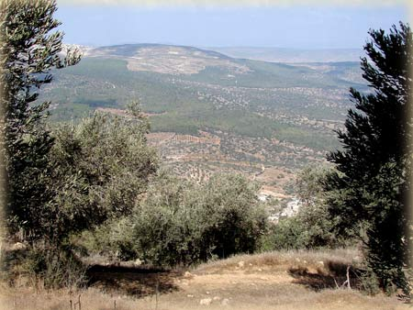
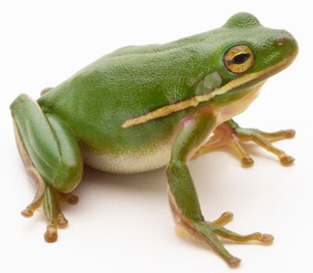
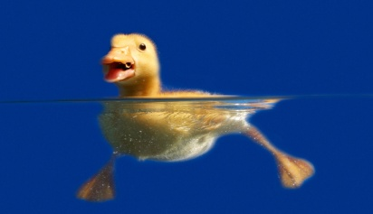
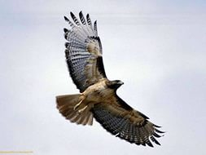
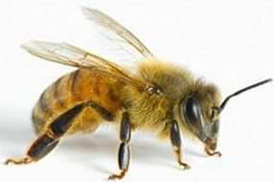
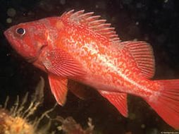
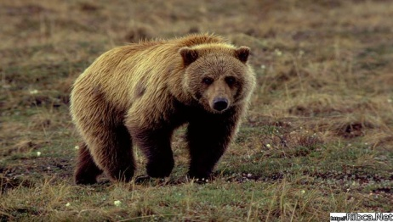
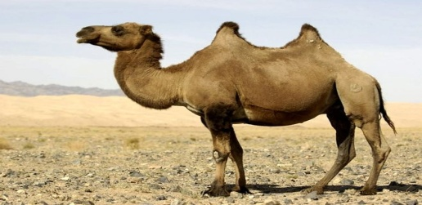
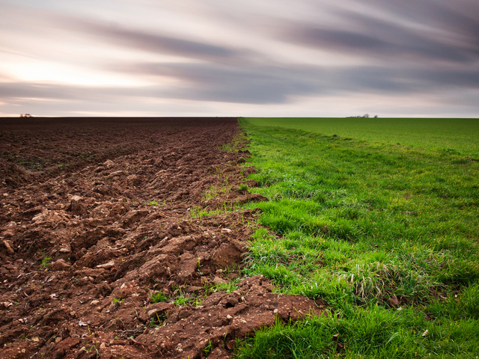
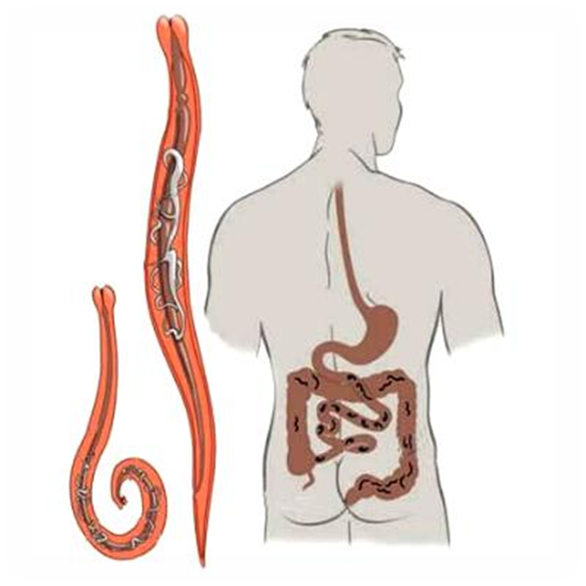
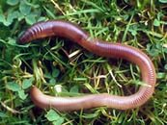
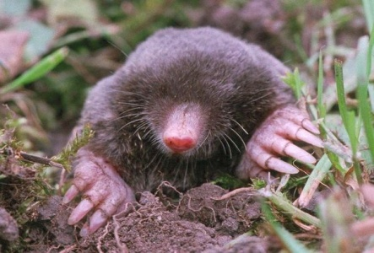
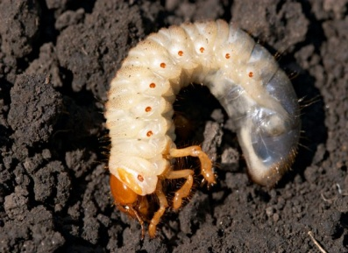

Slide 15

Выводы:
Среды жизни
наземно-воздушная
Водная
Почвенная
Организменная
- Освоение разных сред требует различных экологических приспособлений;
- По внешнему строению организмов можно определить, какую среду они населяют и какой образ жизни ведут.

Slide 16

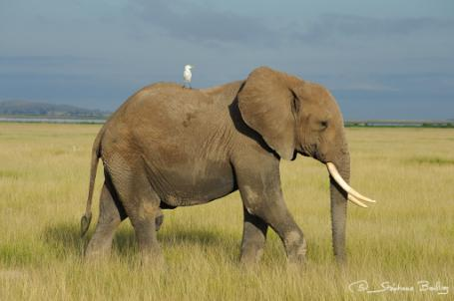
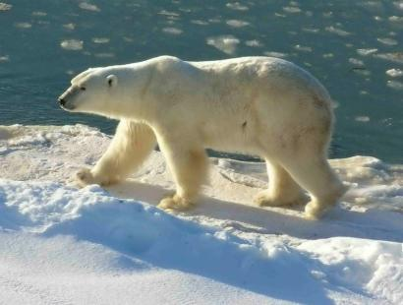
Вывод
Почему каждому свое?

Slide 17
Игра-разминка на определение знания сред жизни
Согласен/ не согласен
Правила: если согласен с высказыванием- один хлопок в ладоши, если не согласен – встать .
1. Крокодил, бегемот и лось живут в водной.
2. Животные с крыльями живут в наземно-воздушной среде.
3. Дуб, берёза и сосна живут в почвенной среде.
4.Животные, дышащие жабрами живут в почвенной среде.
5. Животные водной среды жизни имеют плавники.

Slide 18
Работа в парах
Распределите предложенные приспособления организмов по средам.
Приспособления к водной среде обитания-…
Приспособления к наземно-воздушной среде обитания-…
Приспособления к почвенной среде обитания-…
Приспособления к организменной среде обитания-…

Slide 19
Работа с текстом. Вставьте пропущенные слова:
Жизнь в каждой среде имеет свои _____________________. В наземно- воздушной среде достаточно_____________, зато часто не хватает ________. В водной среде достаточно ___________. Температура здесь меняется меньше, чем температура ______________. Почвенная среда – дом для множества _______________ и ________________. Температура здесь более ровная , чем на __________________.

Slide 20
Вставьте пропущенные буквы.
Поч_енная ср_да, сл_пыш, к_ли_ри, г_пард.
Составьте 2-3 предложения с этими словами.

Slide 21
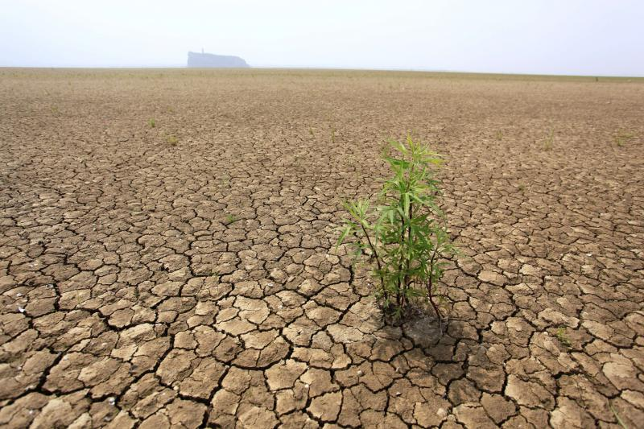
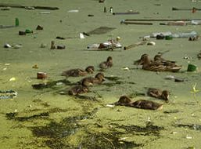
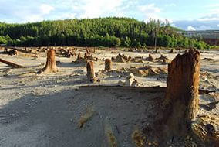
Задумайтесь!
Человек своей деятельностью, нередко разрушает природную среду обитания живых организмов.
Охрана окружающей среды- первостепенная задача всего человечества

Slide 22
Цель урока:
Познакомиться с разными средами обитания;
Выяснить особенности приспособленности организмов и условиям их сред обитания.

Slide 23
Биологический диктант.
1.Чтобы легче было передвигаться в толще воды, большинство водных животных имеют обтекаемую форму тела.
2. Жирафы, кенгуру, кроты и лисы обитатели наземно-воздушной среды.
3. Живые организмы могут поселяться в организме человека и вызывать различные заболевания.
4.Наземно-воздушная среда обладает плодородием.
5.Организмы, живущие внутри другого организма не имеют органов присущих для свободноживужих видов.
6. Для жизни растений в наземно-воздушной среде необходимы корни
7. Водная среда обладает выталкивающей силой.

Slide 24
Проверим работу и выставим оценку:
1.+
2 –
Оценка :
3 + «5» – все верно
«4» – допущена 1 ошибка
4 – «3» - допущено 2 ошибки
«2» - допущено 3-4 ошибки
5 +
6 +
7 +

Slide 25
Рефлексия:
Какие цели стояли перед нами сегодня на уроке?
Что повторили?
Что нового узнали?
Над чем нам пришлось задуматься?
Какие трудности возникли при изучении материала?
Как вы с ними справились?
Закончите одним словом: Сегодняшний урок – это…
Сегодня на уроке я …
↗ Узнал(а)
Я ─ Запомнил(а)
↘ Смог(ла)
Выберите одну фразу для соседа по парте:
Ты молодец.
Я доволен твоей работой на уроке.
Ты мог бы поработать лучше.

Slide 26
Сегодня урок :
лёгкий – трудный
интересный – скучный
полезный – ненужный
Я ученик:
старательный – ленивый
внимательный – невнимательный
урок усвоил – не усвоил

Slide 27

Домашнее задание:
1. §4
2. Р.Т. Стр. 8 №1-3
3. Творческое задание: на альбомных листочках оформить рассказ о какой-то одной среде обитания, с рисунками, вырезками, текстами, дополнительной информацией .

Slide 28


